Slide 1
Образовательный проект «Мастерская чтения»
учителя русского языка и литературы МБОУ Лицея №6 г. Невинномысска Ставропольского края Понамаренко Анастасии Александровны

Slide 2
Министр просвещения РФ С.С.Кравцов
«Наша стратегия-это развитие школы для всех.
Она нацелена на формирование новой образовательной среды, в которой каждый ребенок имеет возможность реализовать свои способности и таланты»

Slide 3
Распоряжение правительства РФ от 30.06.2017г №155-р «Об утверждении концепции программы поддержки детского и юношеского чтения в Российской Федерации»
определяет приоритетными задачами «разработку междисциплинарной научно-методической основы развития и поддержки детского и юношеского чтения, развитие системы поддержки и повышение качества издаваемой детской литературы как базовой основы детской культуры, совершенствование институциональной инфраструктуры детского и юношеского чтения и развитие ее кадрового потенциала, повышение статуса и роли детского и юношеского чтения в обществе и формирование современной читательской компетентности детей и юношества».

Slide 4
Образовательный проект «Мастерская чтения»
Цель проекта: сохранение литературного наследия в рамках конкретной школы в условиях цифровизации современного образования.
Педагогическая цель: популяризация чтения, развитие познавательного интереса школьников к русской литературе через редакторскую и интерактивную работу, связанную с сюжетом того или иного произведения, развитие социально - коммуникативной компетенции через информационные ресурсы (социальные сети).

Slide 5
Образовательный проект «Мастерская чтения»
Задачи проекта:
развитие социальной активности за счет участия в школьной акции по сохранению культурного (литературного) наследия;
повышение мотивации учащихся к чтению (читательская активность) за счет предоставления широкого и разнообразного «поля возможностей» знакомства с книгой и другими источниками информации;
расширение образовательной среды за счет создания условий интенсификации процессов чтения и использования информационно-коммуникационных технологий;

Slide 6
Образовательный проект «Мастерская чтения»
Объект проекта – читательская компетенция школьников, сформированная в процессе проектной интерактивной работы с произведениями русской литературы.
Предмет проекта – процесс развития читательской компетенции на основе использования интерактивных технологий во внеклассной деятельности обучающихся основной школы.

Slide 7
Образовательный проект «Мастерская чтения»
Содержание проекта:
учащимся предлагается создать суперобложку (бумажная обложка поверх переплета) для книги на основе прочитанного произведения и разместить свою работу на странице социальной сети Instagram.

Slide 8
Образовательный проект «Мастерская чтения»
Сроки реализации: 2021-2022 гг.
Этапы проекта и мероприятия по его реализации
1. Организационный этап (сентябрь 2021г. - октябрь 2021 г.);
2. Практический этап (ноябрь 2021 – март 2022 гг.)
3. Обобщающий этап (апрель 2022 – май 2022 гг.)

Slide 9
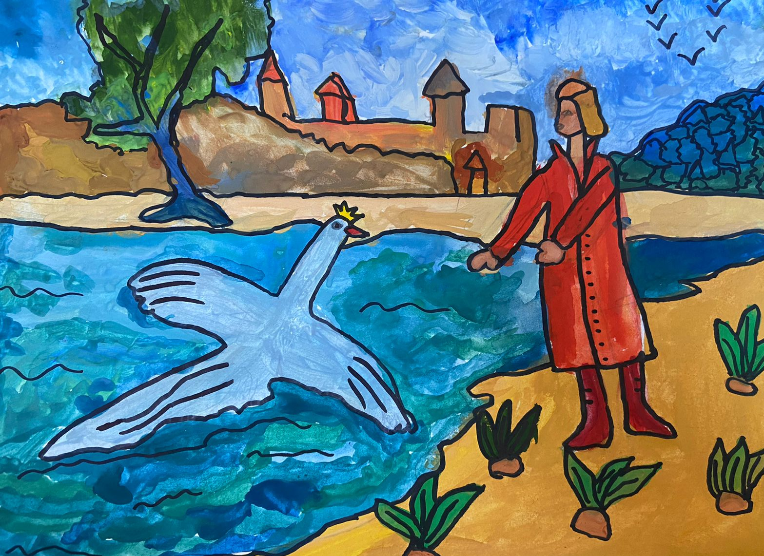
Образовательный проект «Мастерская чтения»

Slide 10
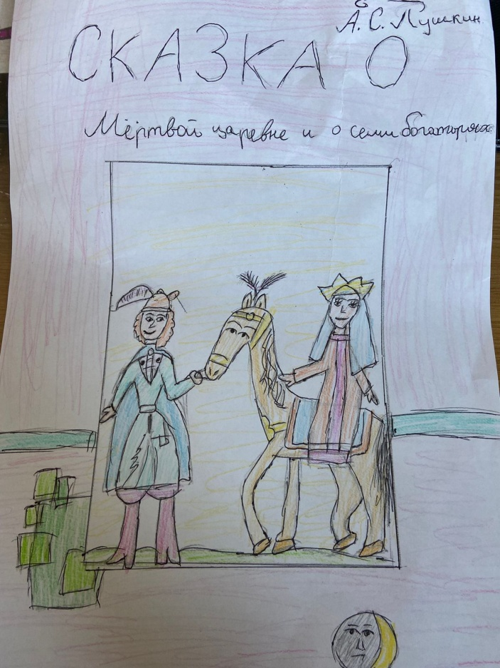
Образовательный проект «Мастерская чтения»

Slide 11
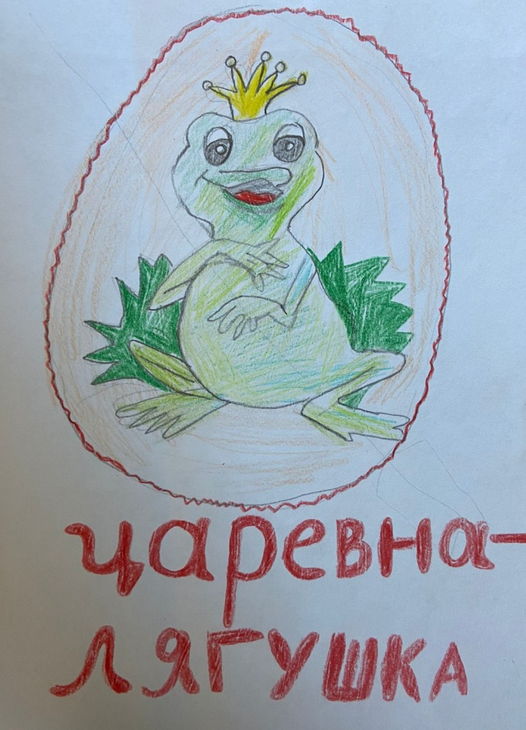
Образовательный проект «Мастерская чтения»

